Slide 1
A LÓXICA
CÓMO PODEMOS SABER SE UN RAZOAMENTO É CORRECTO?

Slide 2
A LÓXICA
De que trata a Lóxica?
É una rama da Filosofía que se ocupa de analizar a estrutura dos nosos
razoamentos.
Tamén se ocupa de analizar o uso representativo da linguaxe o que nos
permite describir cómo é a realidade.
De qué nos servimos para describir a realidade?
De frases ou proposicións que afirman ou negan algo. Polo tanto,unha
Proposición é un enunciado que afirma ou nega algo, e dicir, que pode
ser verdadeira ou falsa

Slide 3
AS PROPOSICIÓNS NA LÓXICA
Unha Proposición ou Enunciado
Pode referirse a todolos individuos dunha clase. Nese caso sería un
Enunciado/Proposición Universal.
Pode referirse a una parte dun conxunto de individuos. Entón sería un
enunciado/proposición Particular.
Pode referirse a un só individuo. Entón sería un enunciado/proposición
Singular.
Polo tanto, un enunciado/proposición é Extensional cando ten alguna
destas tres características: Universal; Particular; Singular

Slide 4
OS RAZOAMENTOS NA LÓXICA
QUE É UN RAZOAMENTO?
Cando varias proposicións están encadeadas ou conectadas con outras proposicións.
Unhas fan o papel de Premisas que apoian a outra chamada Conclusión.
Cando a relación entre as premisas e a conclusión está ben construida, e dicir, cando
a conclusión derívase das premisas, entón é una proposición válida. (ver exemplo no
libro)
Cando a conclusión non ten relación alguna coas premisas, entón é una proposición
inválida. (ver exemplo no libro)

Slide 5
O SILOXISMO (aristotélico)
Qué é un Siloxismo?
É un tipo de razoamento, creado por Aristóteles, que está formado por
duas proposicións iniciais (premisas) das que se extrae una terceira
proposición (conclusión).
A primeira das premisas chámase “Premisa ou Termo Maior” e é o
predicado da conclusión. Está representado coa letra “P”.
O chamado “Termo Medio” é o suxeito da conclusión. Está
representado coa letra “S”.
A segunda premisa chámase “Premisa Menor ou Termo Medio”.
Atópase entre as duas anteriores, non aparece na coclusión e represéntase
coa letra “M”. (ver exemplo no libro)

Slide 6
LÓXICA SIMBÓLICA
A lóxica simbólica estuda os razoamentos nos que interveñen
afirmacións consideradas como un todo.
Na Lóxica Simbólica distínguense dous tipos de proposicións:
Proposición Simple (ou Atómica): aquela que non contén no seu interior
outra proposición. Represéntanse con letras: p; q; r; s; t…
Proposición Composta: aquela que está formada por varias proposicións
relacionadas entre sí.

Slide 7
LÓXICA SIMBÓLICA
Qué se emprega para unir unas proposicións con outras?
Uns símbolos chamados Conectores.
NEGADOR (¬): serve para negar una proposición. Tradúcese como: NON; NON É O
CASO QUE; NON É CERTO QUE; É FALSO QUE.
CONJUNTOR ( ∧ ): serve para unir duas proposicións que están relacionadas.
Tradúcese como: E; PERO

Slide 8
LÓXICA SIMBÓLICA
DISXUNCIÓN ( ∨ ): Relaciona duas proposicións que están unidas ou relacionadas.
Tradúcese como OU; OU BEN.
IMPLICACIÓN ou CONDICIONAL ( → ): Relaciona duas proposicións sendo una
delas o antecedente e a outra o consecuente. Tradúcese como: SE…ENTÓN…
COIMPLICACIÓN ou BICONDICIONAL ( ↔ ): Preséntase coa expresión: SE é SÓ SE… ENTÓN…

Slide 9
TÁBOAS DE VERDADE
QUÉ É UNHA TÁBOA DE VERDADE?
Definición: É un procedemento para determinar o valor de verdade dunha proposición ou enunciado.
Toda proposición, na lóxica poden ser Verdadeiras ou Falsas. Cando é verdadeira, o
seu valor de verdade é 1. Cando é falsa, o seu valor de verdade é 0.
Cada Conector ten a sua propia táboa de verdade:

Slide 10
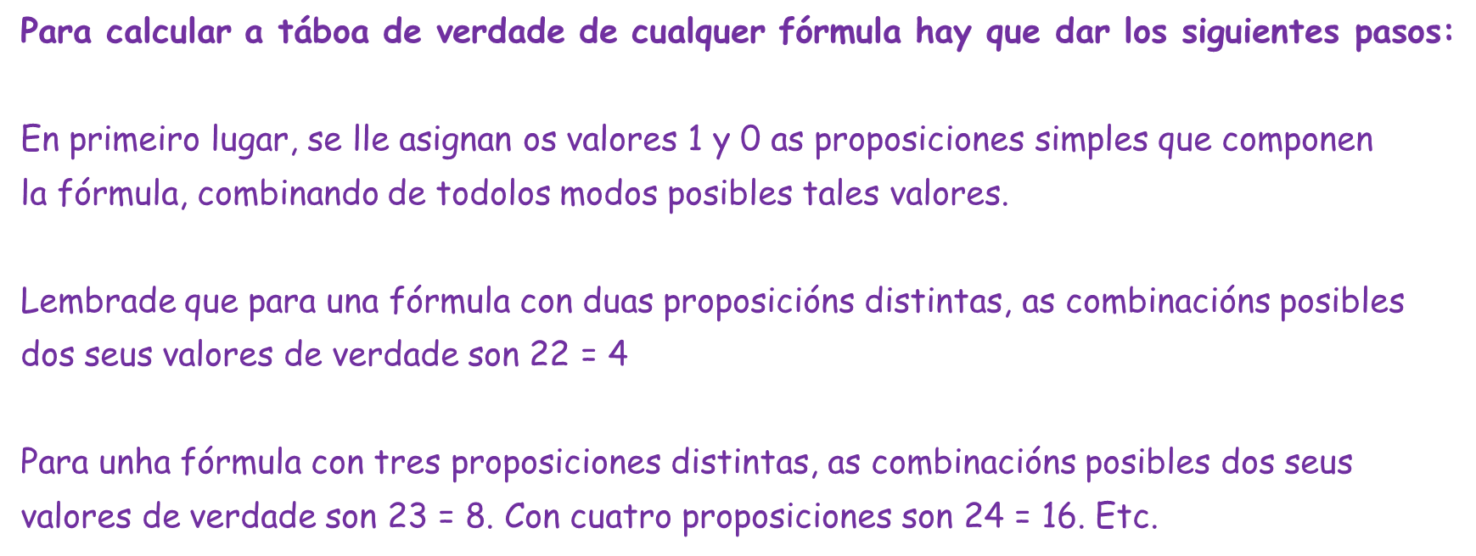
TÁBOAS DE VERDADE

Slide 11
TÁBOAS DE VERDADE
CÓMO FORMALIZAR NA LÓXICA PROPOSICIONAL CALQUER EXPRESIÓN DA LINGUAXE NATURAL?
Formalizar una expresión del lenguaje natural consiste en destacar la «forma» en que
se relacionan las proposiciones de esa expresión, prescindiendo del contenido o
significado de éstas. Dicho de otro modo: consiste en “traducir” al lenguaje artificial y
formal de la lógica las expresiones del lenguaje natural.
Exemplos:
- A comida non lle soupo ben: ¬ p
Mañá é sábado e irémonos á praia: p ∧ q
Ou ben cho comes ou non verás a tele: p ∨ ¬ q
Se vés, non cho esquezas en casa: p → ¬ q
Só se ti non o mataches, deixarémosche libre: ¬ p ↔ q

Slide 12
TÁBOAS DE VERDADE
Negación: O negador é aquela conectiva que o aplicarse a
unha proposición calquera, sexa simple ou
complexa, a converte en falsa si é verdadeira e
en verdadeira si é falsa.
P ¬ P
1 0
0 1

Slide 13
TÁBOAS DE VERDADE
b) Conxunción: O conxuntor é aquela conectiva que verdadeira se as duas proposicións que une son verdadeiras, e é falsa nos demais casos.
p q p ∧ q
1 1 1
1 0 0
0 1 0
0 0 0

Slide 14
TÁBOAS DE VERDADE
C) Disxunción: O disyuntor é aquela conectiva que só é falsa se as duas proposicións que une son falsas, e verdadeira nos demais casos.
p q p ∨ q
1 1 1
1 0 1
0 1 1
0 0 0

Slide 15
TÁBOAS DE VERDADE
d) Implicación: El condicional es aquella conectiva que sólo es
falsa cuando, siendo el antecedente verdadero, el consecuente sea
falso, y verdadera en los demás casos. Llamamos ‘antecedente’ del
condicional a la proposición que se halla a su izquierda,‘consecuente’
a la que está a su derecha.
p q p → q
1 1 1
1 0 0
0 1 1
0 0 1

Slide 16
TÁBOAS DE VERDADE
e) Coimplicador: El bicondicional es aquella conectiva que sólo es
verdadera si las dos proposiciones unidas por ella tienen ambas el
mismo valor de verdad, es decir, son ambas verdaderas o falsas a la vez.
p q p ↔ q
1 1 1
1 0 0
0 1 0
0 0 1

Slide 17
TÁBOAS DE VERDADE
Tautoloxía: É una proposición que sempre é verdadeira. O resultado da columna final sempre ten o mesmo valor: 1
1
Contradición: É una proposición que sempre é falsa. O resultado da columna final sempre ten o mesmo valor: 0
0
Indeterminación: É unha proposición que pode ser verdadeira ou falsa. O resultado da columna final é unha combinacións de valores verdadeiros e falsos: 1
0

Slide 18
A ARGUMENTACIÓN: AS FALACIAS
Definicións:
ARGUMENTAR: Consiste en utilizar razoamentos para apoiar ou
criticar un punto de vista.
RETÓRICA: Disciplina que estudia a arte de utilizar a linguaxe para
persuadir o público mediante un discurso.
DIALÉCTICA: Arte de usar a linguaxe para convencer o noso
interlocutor nunha conversación ou debate.

Slide 19
A ARGUMENTACIÓN: AS FALACIAS
TIPOS DE ARGUMENTOS
Dedutivos: Parten dunha afirmación xeral para chegar a una conclusión particular.
Indutivos: Parten de afirmacións particulares para chegar a una conclusión xeral.
Abdutivos: trátase de argumentos non seguros, senón probables na conclusión.
(ver exemplos de cada tipo no libro)
Definicións:
Falacia: Razoamento que parece válido, pero que en realidade é incorrecto porque
ten algún erro.
Sofisma: Falacia feita a propósito, coa intención de confundir ou engañar os que nos
escoitan.

Slide 20
TIPOS DE FALACIAS
(ver exemplos no libro)
FALACIAS FORMAIS
Afirmación do consecuente: Se se produce un feito (B) é porque anteriormente
produciuse un feito similar (A)
Afirmación de antecedente: Cando non se produce un feito (A) afírmase que
tampouco se produce outro feito (B)
Siloxismo Disyuntivo: Se parte dunha afirmación que se considera verdadeira e se
conclue noutra afirmación que resulta falsa.

Slide 21
TIPOS DE FALACIAS
(ver exemplos no libro)
FALACIAS FORMAIS
Argumento Ad Hominem (ataque a persoa): Intenta rexeitar una afirmación
descualificando a persoa que a enuncia.
Petición de Principio (circular): O que se considera certo na conclusión basease na
verdade das premisas.
Argumento Ad Ignorantiam (apelación a ignorancia): Unha afirmación é verdadeira
cando ninguén foi capaz de demostrar que sexa falsa.
Argumento Ad Baculum (apelación a forza): Emprégase ameazas ou coaccións para
que se acepten as nosas afirmacións.

Slide 22
TIPOS DE FALACIAS
(ver exemplos no libro)
Argumento Ad Populum (apelación ao pobo): Trata de convencernos que una
afirmación é certa porque a maior parte da xente a acepta.
Argumento Ad Verecundiam (argumento de autoridade): Consiste en defender una
afirmación baseándose en que foi aceptada por una persoa importante.
Argumento Post Hoc: Baséase no suposto de que un feito (A) é a causa de outro
feito (B), cando pode ser que non teñan ninguha relación entre eles.
Argumento Ad Misericordiam: Consiste en apelar a los sentimientos e as emocións
dos interlocutores para incitalos a actuar dunha maneira determinada.

Slide 23
TIPOS DE FALACIAS
Falacia De la tradición*: Argumentamos apelando a que algo ha sido siempre así y
eso lo convierte en bueno, recomendable, conveniente o en verdadero. Exemplo: “Non se pode prohibir os toros porque é a fiesta nacional española.”
Falacia da Xeneralización indebida*: Inferir unha conclusión xeral a partir de uns
poucos casos que non son suficientes para xustificala.
Tu Quoque (Tí Tamén)*: Consiste en argumentar mediante as expresións “Ti tamén”
ou “Ti mais”. É una variante da falacia ad Hominem.
Exemplo: Mira ti!. Falou o que nunca rompeu un prato!

Slide 24
TIPOS DE FALACIAS
Falacia del énfasis*: Dase cando nun enunciado enfatizase tanto
algo (ou tan pouco), que a afirmación resulta ambigua ou inexacta. É
habitual nos titulares e na publicidade.
Exemplo: “Cásome! Sempre que poida aforrar o suficiente para pagar
unha hipoteca.”
(Nota: As falacias co símbolo <*> non están no libro)

